Slide 1
BATTESIMO
DI GESU’
12 gennaio 2020

Slide 2
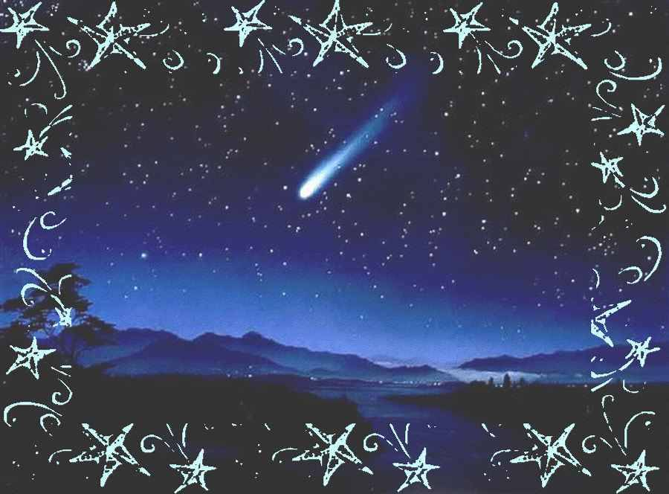
Tu scendi dalle stelle,
o Re del cielo,

Slide 3
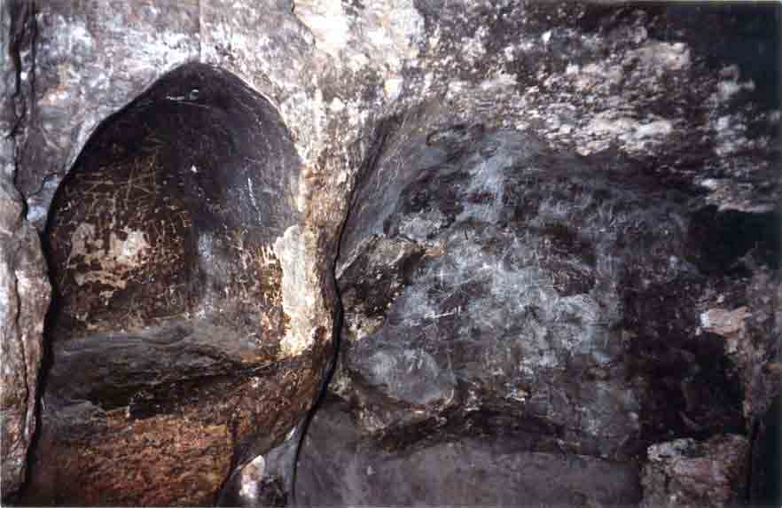
e vieni in una grotta al freddo, al gelo.

Slide 4
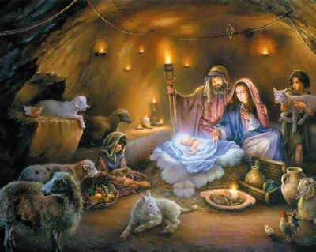
e vieni in una grotta al freddo, al gelo.

Slide 5
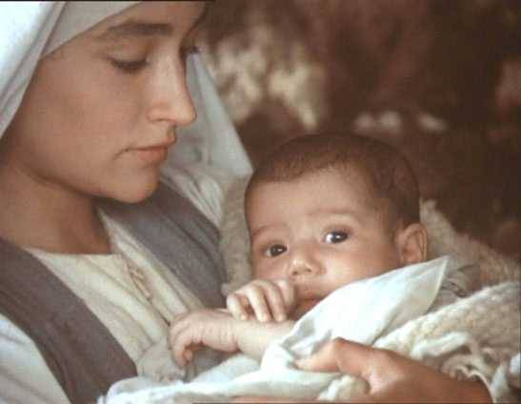
e vieni in una grotta al freddo, al gelo.

Slide 6
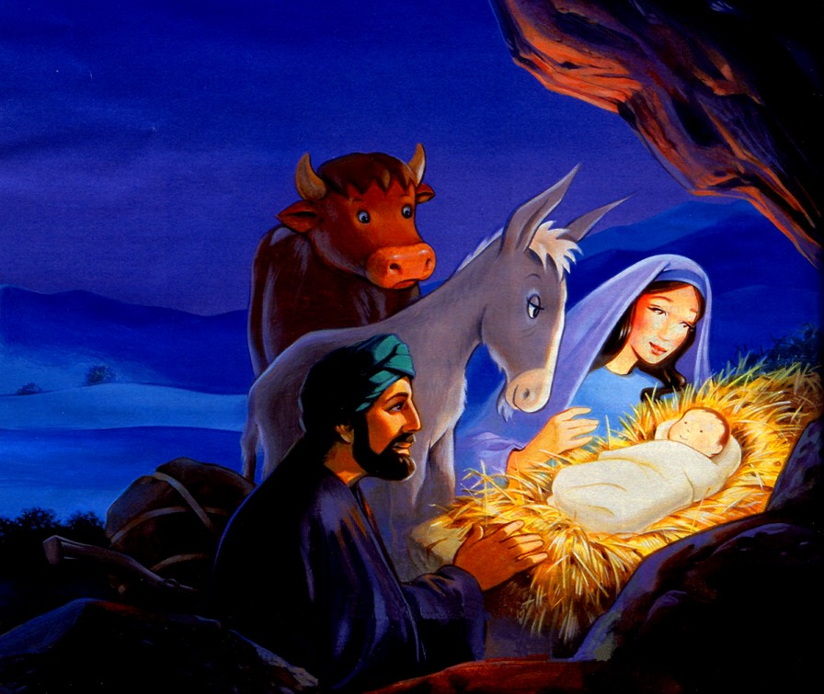
O Bambino mio divino,
io ti vedo qui a tremar:
o Dio beato!

Slide 7
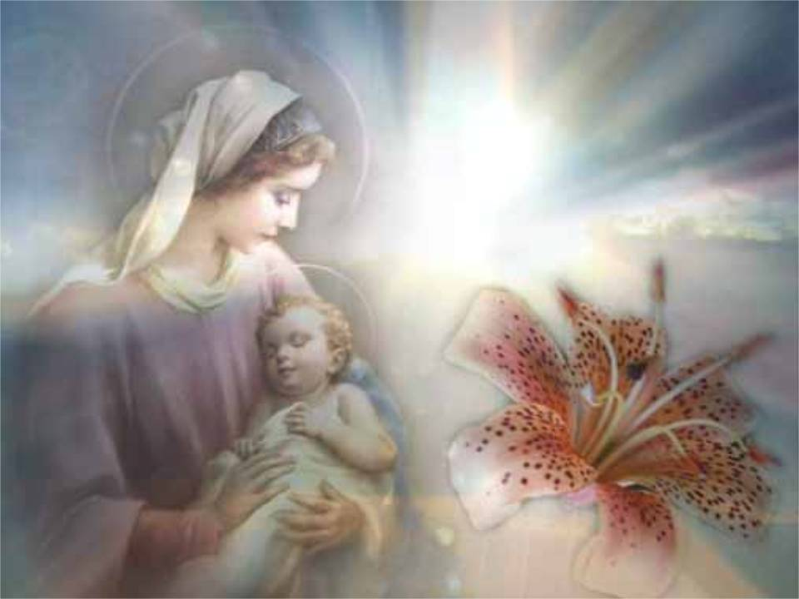
Ah, quanto ti costò l'avermi amato.

Slide 8
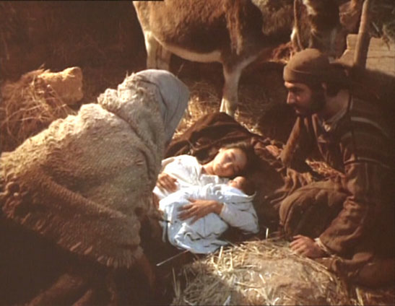
Ah, quanto ti costò l'avermi amato.

Slide 9
Nel Nome del Padre, e del Figlio
e dello Spirito Santo.
Amen.
La pace sia voi.
E con il tuo spirito.

Slide 10
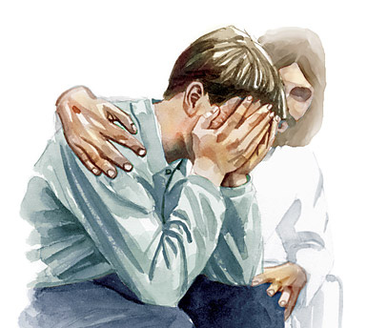

Slide 11
Confesso a Dio Onnipotente
e a voi fratelli che ho molto peccato in pensieri,
parole, opere e omissioni.
Per mia colpa, mia colpa,
mia grandissima colpa,
e supplico la Beata sempre Vergine Maria, gli angeli, i Santi
e voi fratelli di pregare per me
il Signore Dio nostro.

Slide 12
Dio, Padre buono,
che ci perdona sempre
quando siamo pentiti di vero cuore,
abbia misericordia di noi,
perdoni i nostri peccati
e ci conduca alla vita eterna.
Amen.

Slide 13
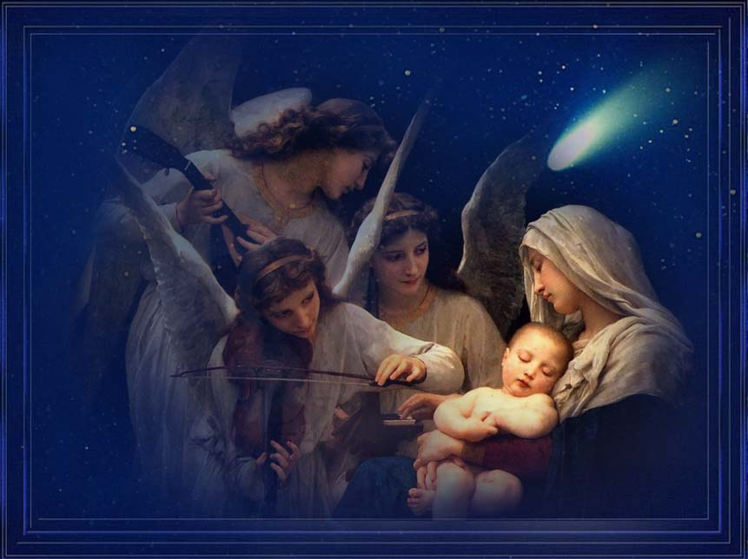
Gloria in excelsis Deo!
Gloria in excelsis Deo!

Slide 14
E pace in terra
agli uomini di buona volontà.
Noi ti lodiamo, ti benediciamo,
ti adoriamo, ti glorifichiamo,
ti rendiamo grazie
per la tua gloria immensa,
Signore Dio, Re del cielo,
Dio Padre onnipotente.

Slide 15
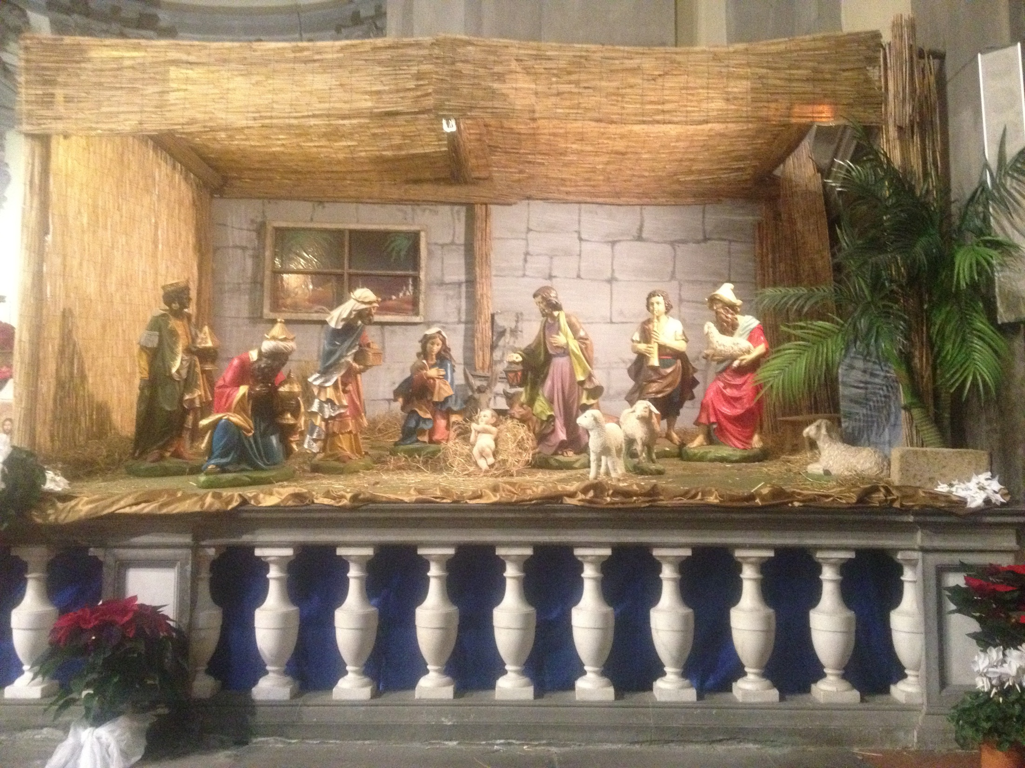
Gloria in excelsis Deo!
Gloria in excelsis Deo!

Slide 16
Signore, Figlio unigenito, Gesù Cristo, Signore Dio, Agnello di Dio, Figlio del Padre, tu che togli i peccati del mondo, abbi pietà di noi; tu che togli i peccati del mondo, accogli la nostra supplica; tu che siedi alla destra del Padre, abbi pietà di noi.

Slide 17
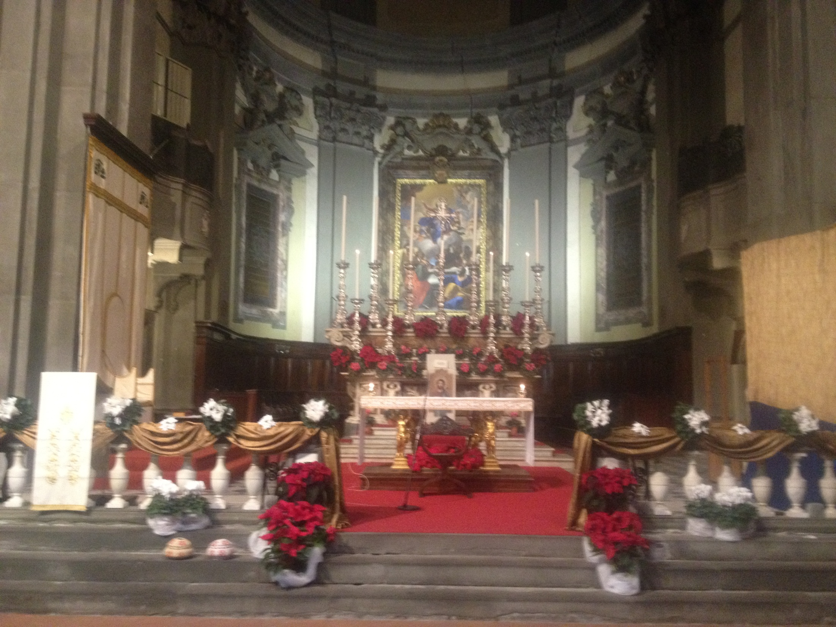
Gloria in excelsis Deo!
Gloria in excelsis Deo!

Slide 18
Perché tu solo il Santo,
tu solo il Signore,
tu solo l'Altissimo, Gesù Cristo,
con lo Spirito Santo:
nella gloria di Dio Padre.
Amen.

Slide 19
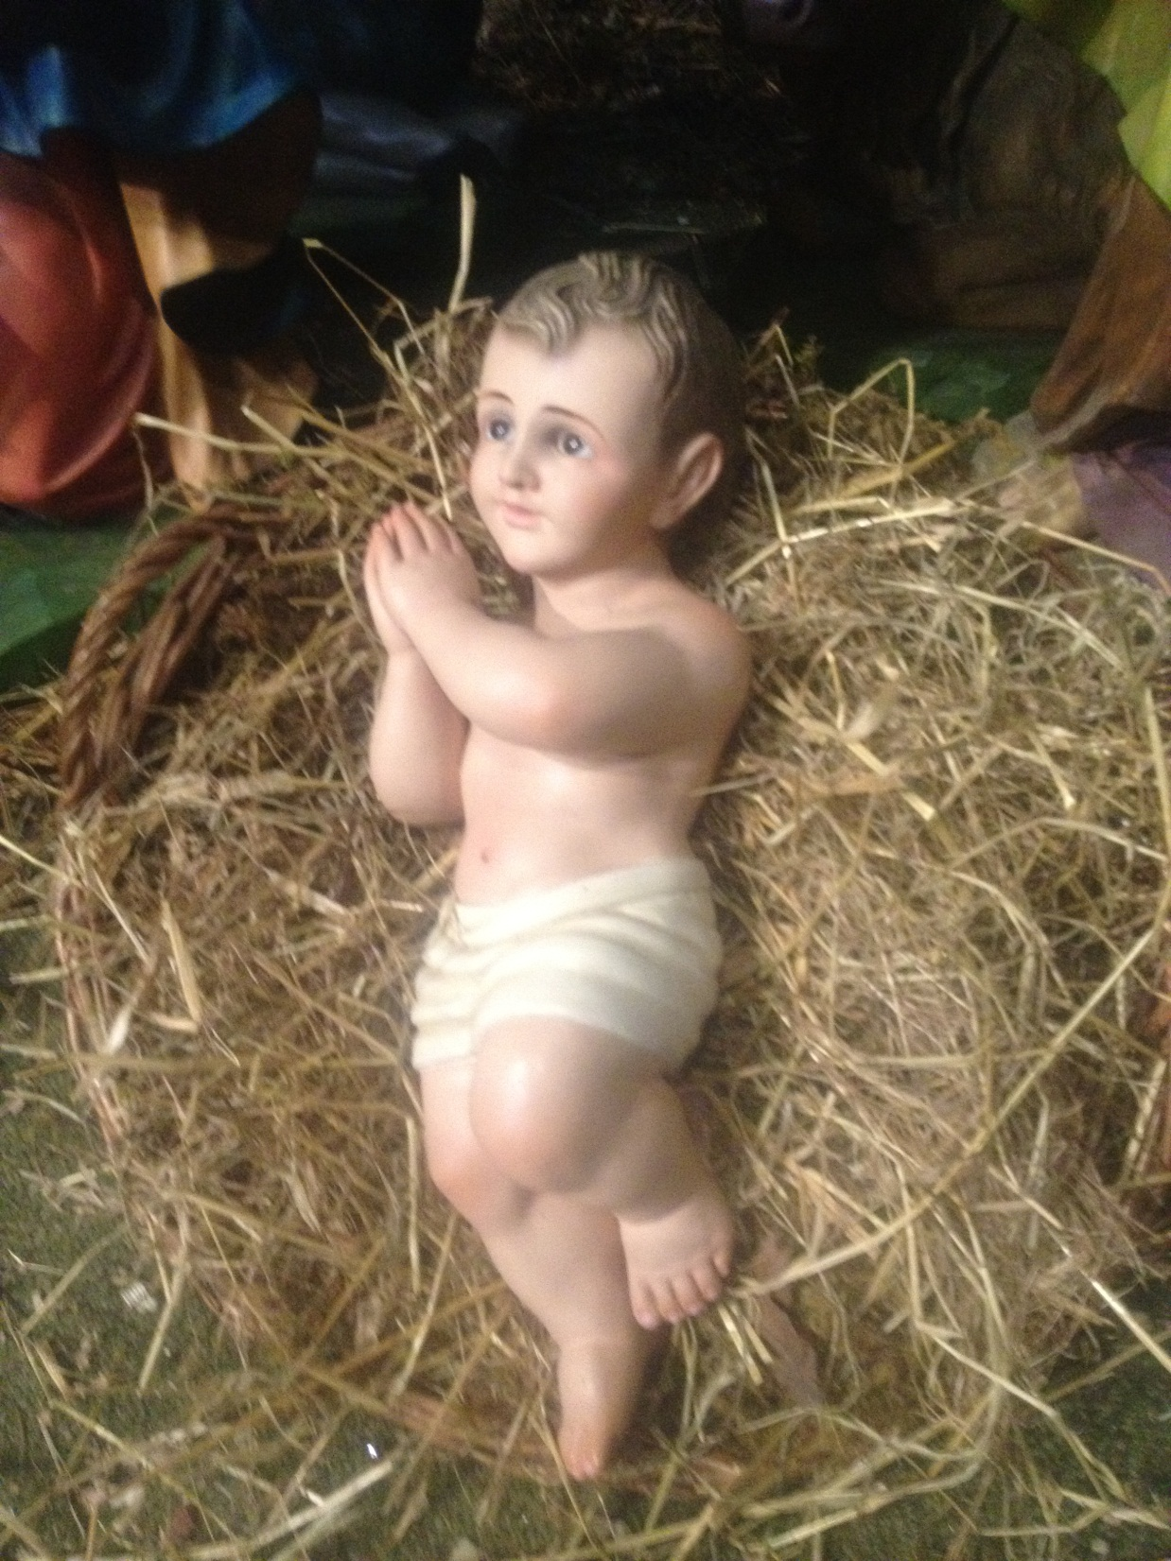
Gloria in excelsis Deo!
Gloria in excelsis Deo!

Slide 20
Padre d'immensa gloria, tu hai consacrato con potenza di Spirito Santo il tuo Verbo fatto uomo, e lo hai stabilito luce del mondo e alleanza di pace per tutti i popoli; concedi a noi che oggi celebriamo il mistero del suo battesimo nel Giordano, di vivere come fedeli imitatori del tuo Figlio prediletto, in cui il tuo amore si compiace. Egli è Dio, e vive e regna con te, nell'unità dello Spirito Santo, per tutti i secoli dei secoli. Amen.

Slide 21
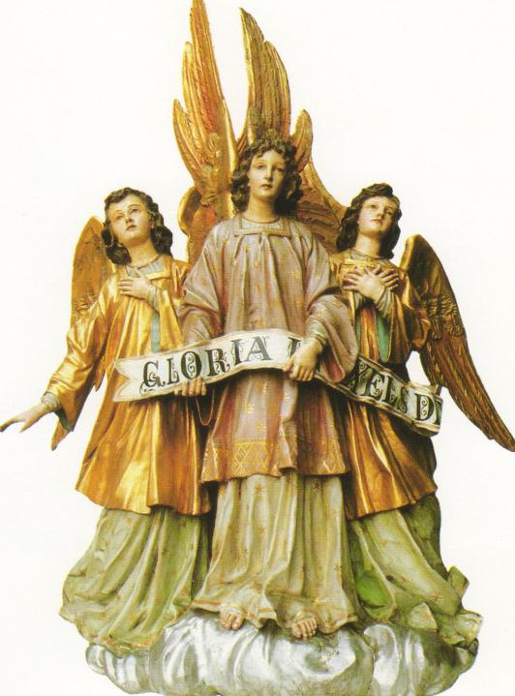
Liturgia
della
PAROLA

Slide 22
Dal libro del profeta Isaìa
Così dice il Signore:
«Ecco il mio servo che io sostengo,
il mio eletto di cui mi compiaccio.
Ho posto il mio spirito su di lui;
egli porterà il diritto alle nazioni.

Slide 23
Non griderà né alzerà il tono,
non farà udire in piazza la sua voce,
non spezzerà una canna incrinata,
non spegnerà uno stoppino
dalla fiamma smorta;
proclamerà il diritto con verità.
Non verrà meno e non si abbatterà,
finché non avrà stabilito il diritto sulla terra, e le isole attendono il suo insegnamento.

Slide 24
Io, il Signore,
ti ho chiamato per la giustizia
e ti ho preso per mano;
ti ho formato e ti ho stabilito
come alleanza del popolo
e luce delle nazioni,
perché tu apra gli occhi ai ciechi
e faccia uscire dal carcere i prigionieri,
dalla reclusione coloro che abitano nelle tenebre».
Parola di Dio. Rendiamo grazie a Dio.

Slide 25
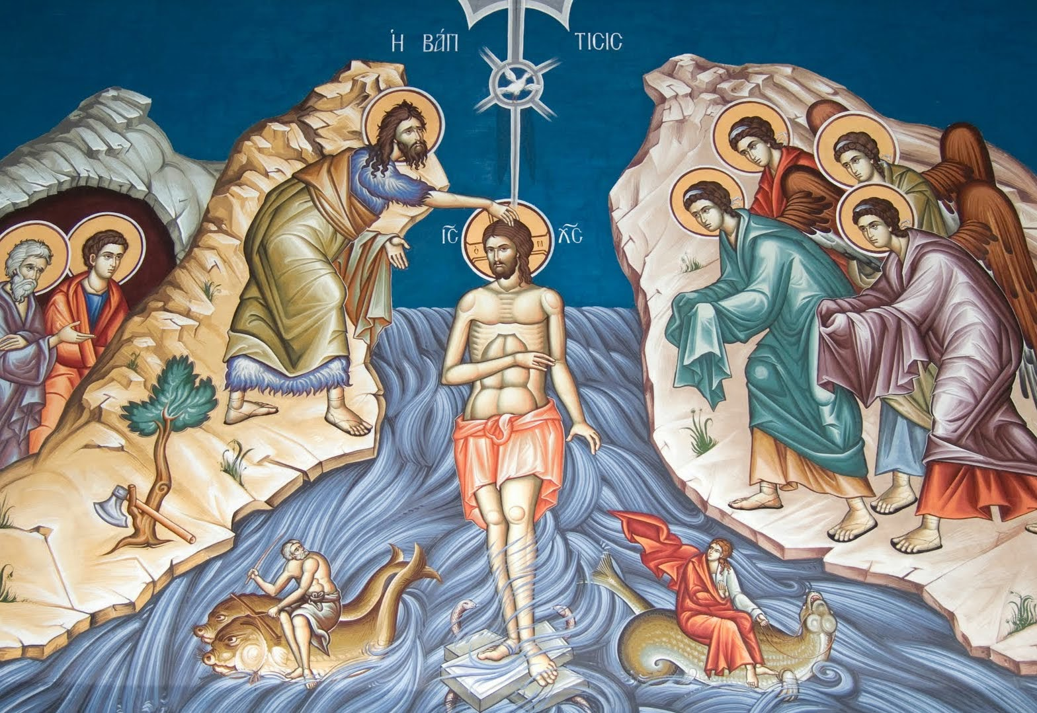
Salmo responsoriale
Il Signore benedirà il suo popolo
con la pace.
Date al Signore, figli di Dio,
date al Signore gloria e potenza. Date al Signore la gloria del suo nome, prostratevi al Signore
nel suo atrio santo.

Slide 26
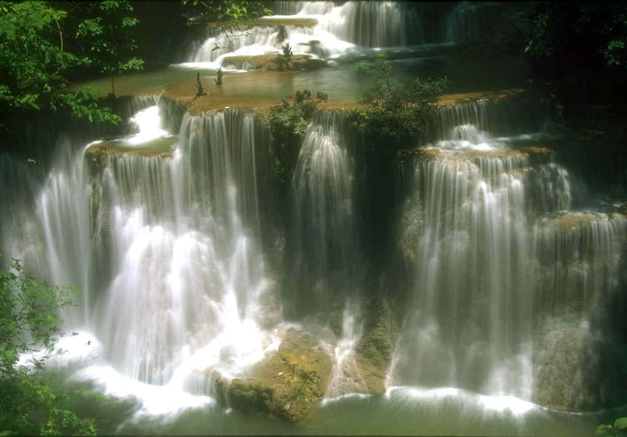
La voce del Signore è sopra le acque, il Signore sulle grandi acque. La voce del Signore è forza,
la voce del Signore è potenza.
Il Signore benedirà il suo popolo
con la pace.

Slide 27
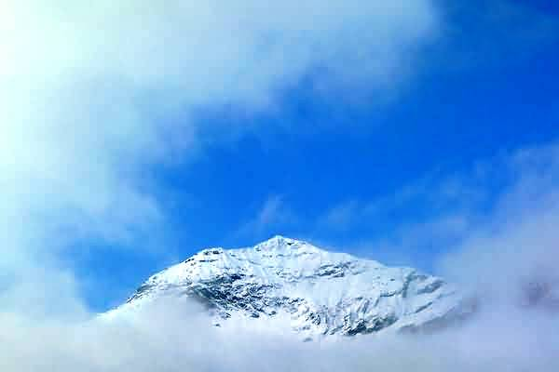
Tuona il Dio della gloria, nel suo tempio tutti dicono: «Gloria!».
Il Signore è seduto sull’oceano del cielo, il Signore siede re per sempre.
Il Signore benedirà il suo popolo
con la pace.

Slide 28
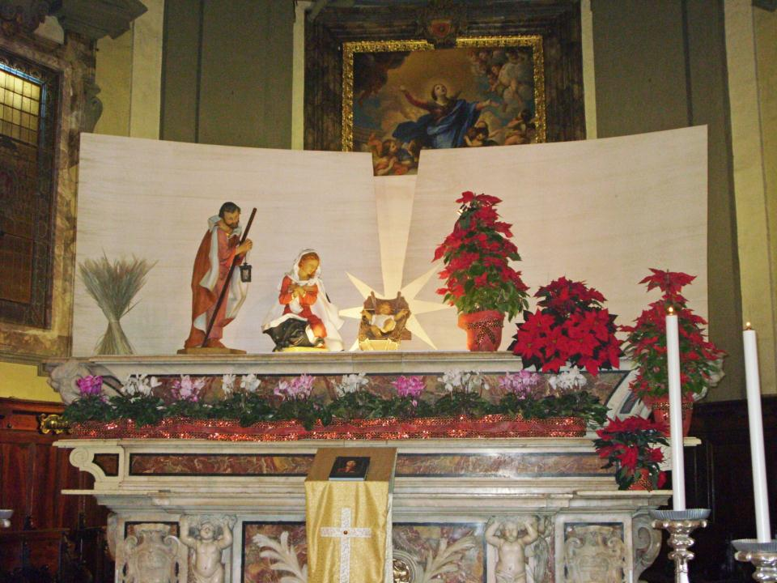
Alle, alleluia, alleluia, è nato il Salvatore, gloria su nel cielo. Alle, alleluia, alleluia, è nato il Salvatore, pace sulla terra.

Slide 29
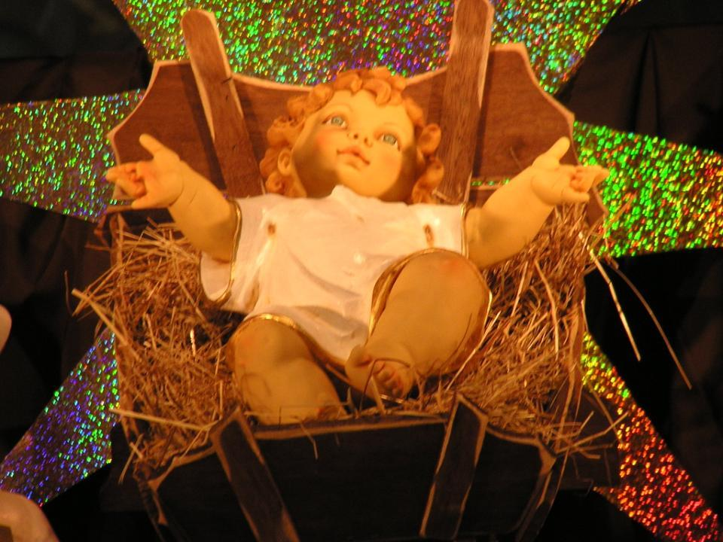
Si aprirono i cieli e la voce del Padre disse: «Questi è il Figlio mio, l’amato: ascoltatelo!».

Slide 30
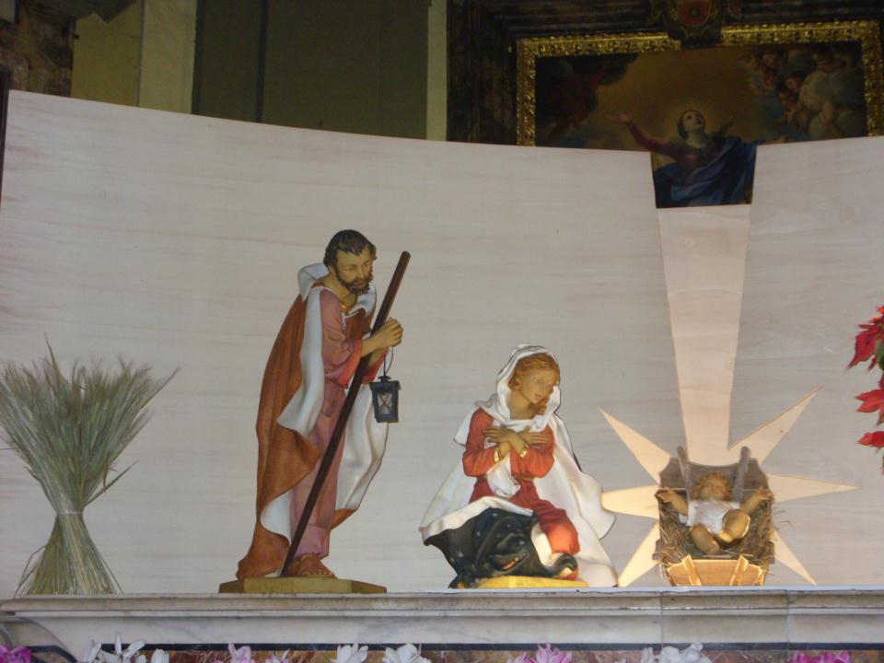
Alle, alleluia, alleluia, è nato il Salvatore, gloria su nel cielo. Alle, alleluia, alleluia, è nato il Salvatore, pace sulla terra.

Slide 31
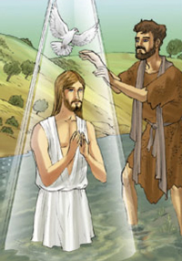
Il Signore sia con voi.
E con il tuo spirito.
Dal Vangelo
secondo Matteo.
Gloria a te, o Signore.

Slide 32
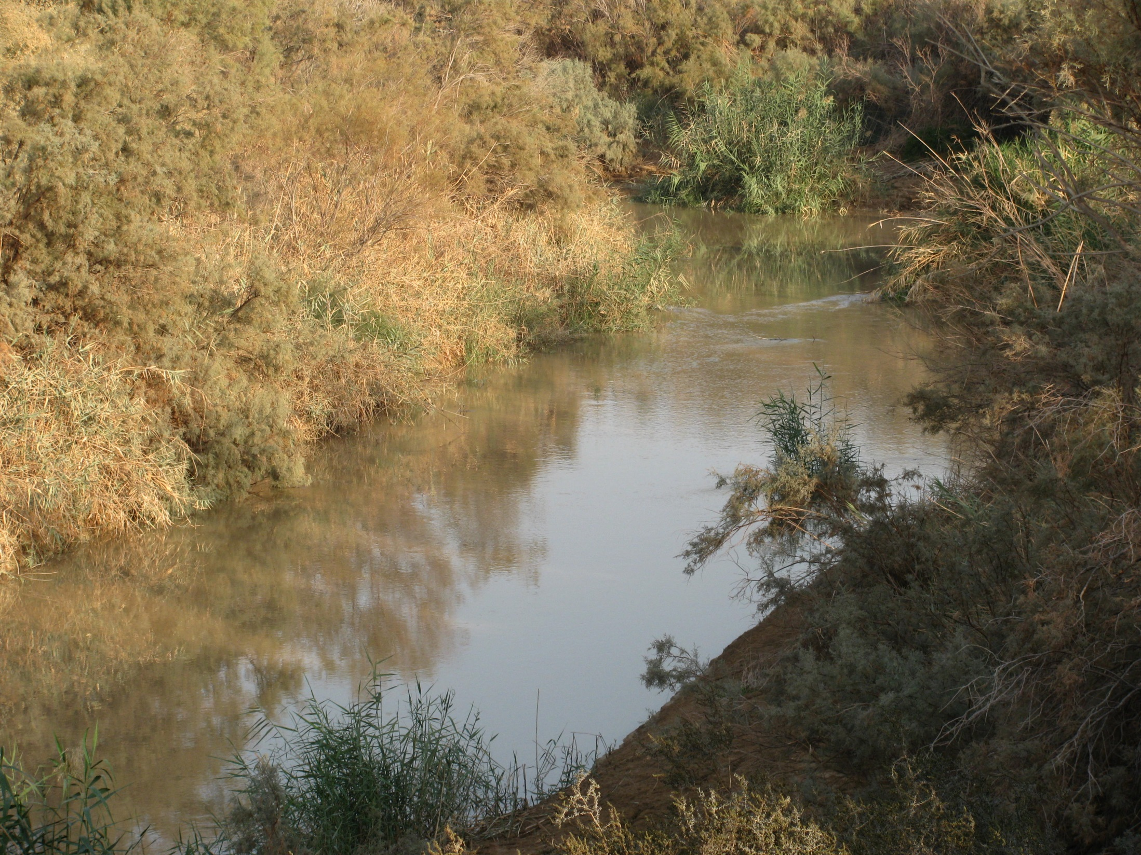
In quel tempo, Gesù dalla Galilea venne al Giordano da Giovanni, per farsi battezzare da lui.

Slide 33
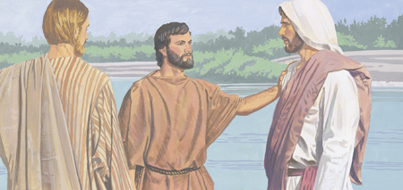
Giovanni però voleva impedirglielo, dicendo: «Sono io che ho bisogno di essere battezzato da te, e tu vieni da me?».

Slide 34
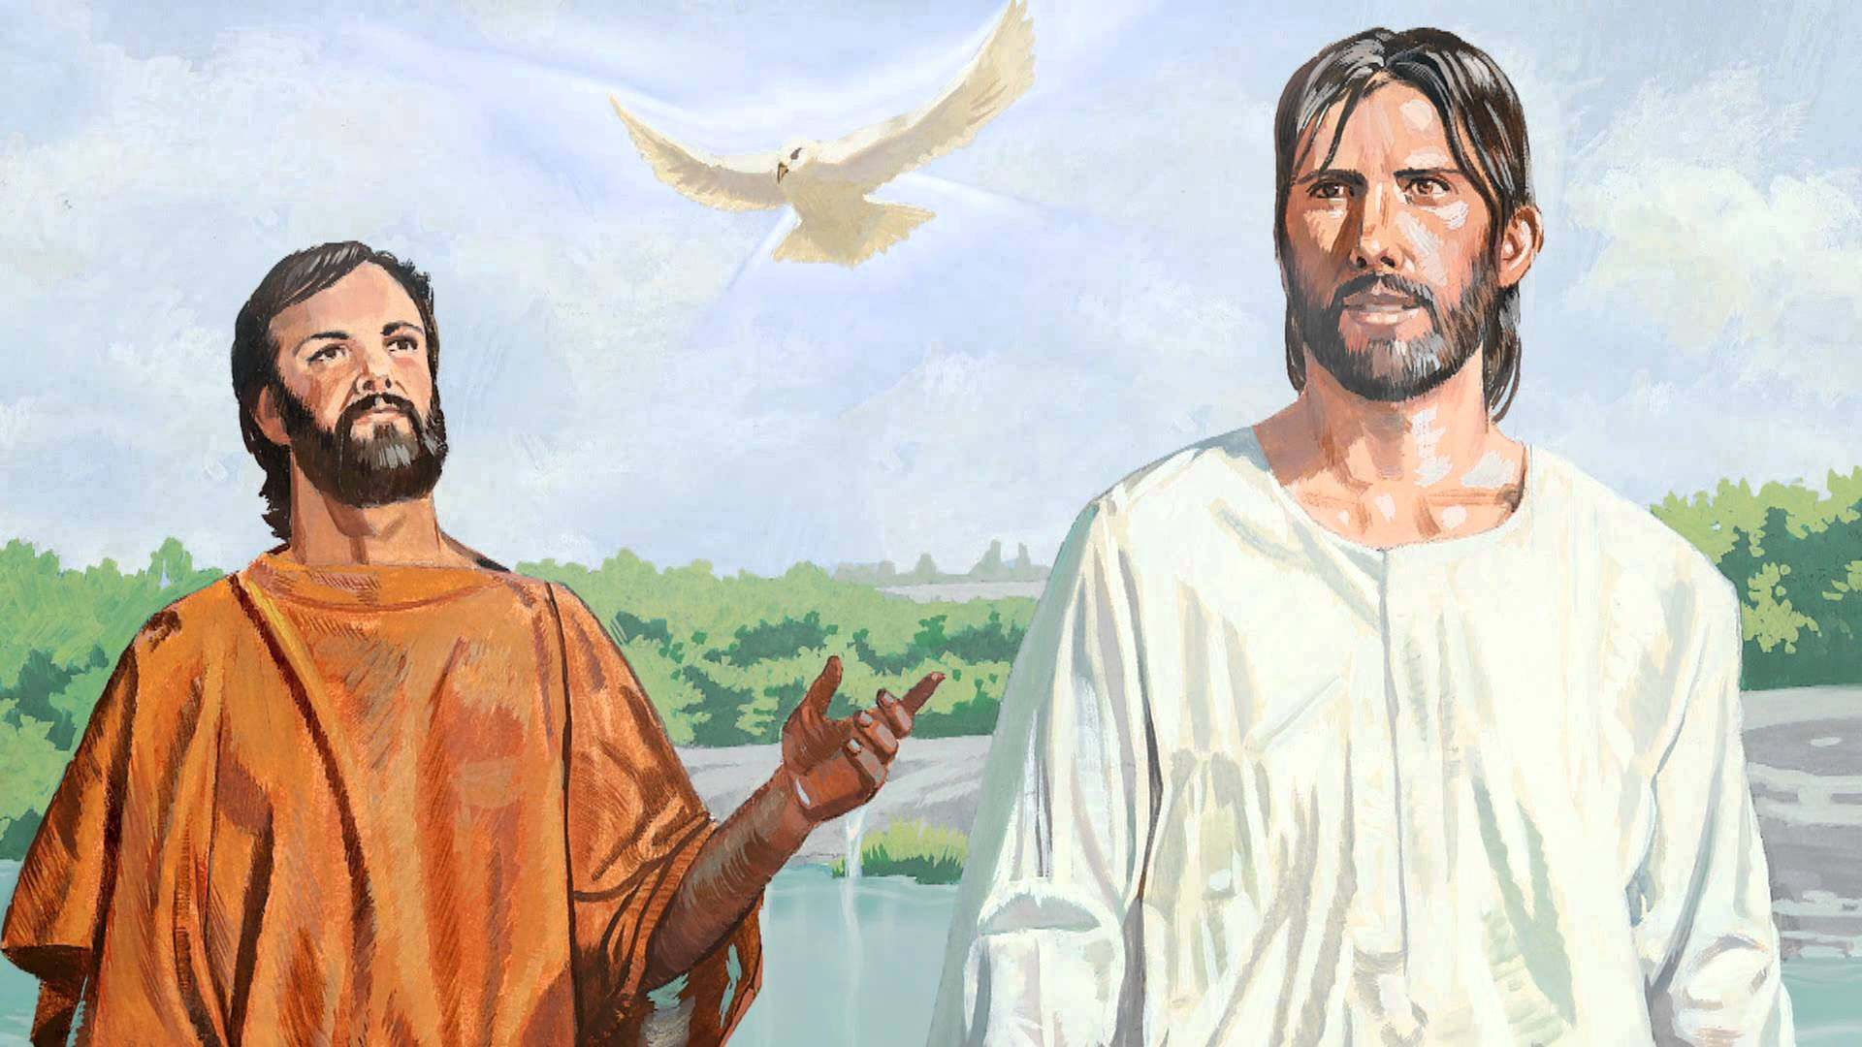
Ma Gesù gli rispose: «Lascia fare per ora, perché conviene che adempiamo ogni giustizia».

Slide 35
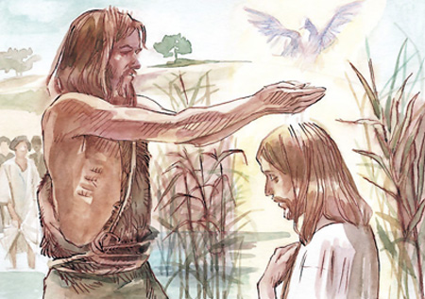
Allora egli lo lasciò fare.

Slide 36
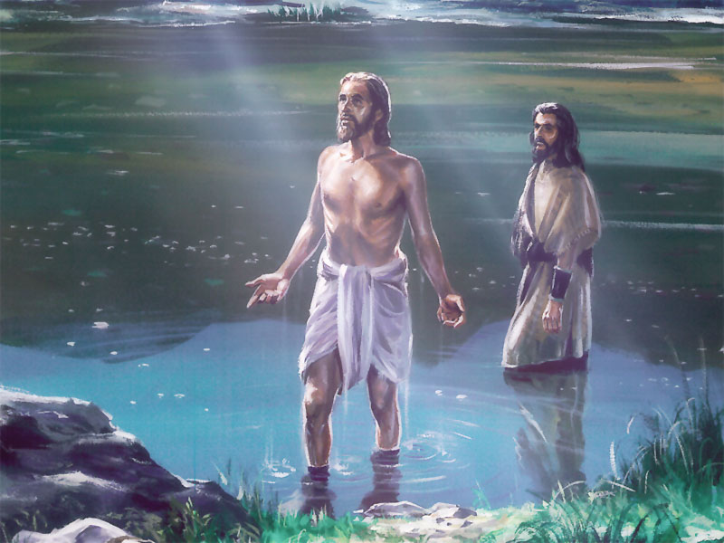
Appena battezzato, Gesù uscì dall’acqua:

Slide 37
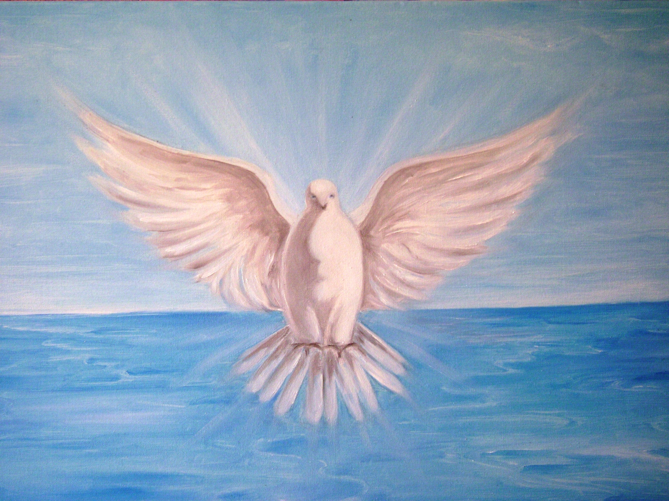
ed ecco, si aprirono per lui i cieli ed egli vide lo Spirito di Dio discendere come una colomba e venire sopra di lui.

Slide 38
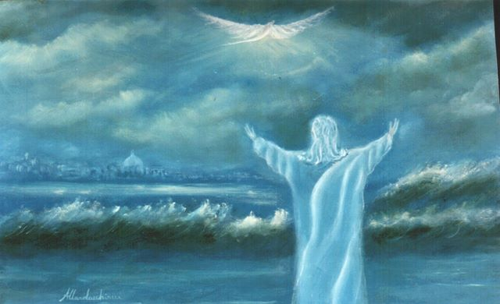
Ed ecco una voce dal cielo che diceva: «Questi è il Figlio mio, l’amato: in lui ho posto il mio compiacimento».

Slide 39
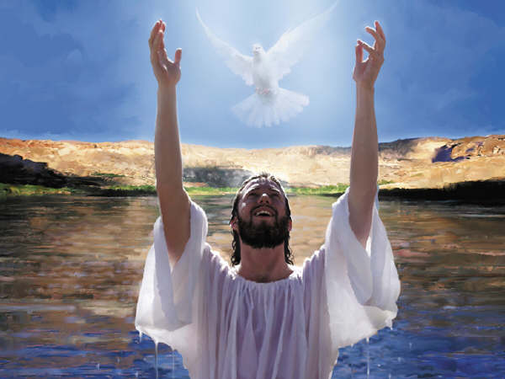
Parola
del
Signore.
Lode a te, o Cristo.

Slide 40
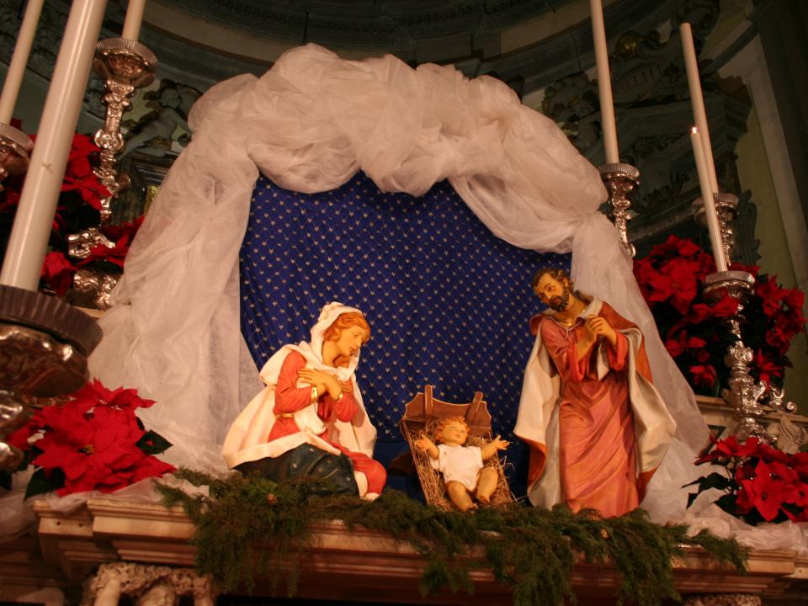

Slide 42
Fratelli carissimi, per mezzo del Battesimo siamo divenuti partecipi del mistero pasquale del Cristo, siamo stati sepolti insieme con lui nella morte, per risorgere con lui a vita nuova. Rinnoviamo le promesse del nostro Battesimo, con le quali un giorno abbiamo rinunziato a satana e alle sue opere e ci siamo impegnati a servire fedelmente Dio nella santa Chiesa cattolica.

Slide 43
Rinunciate al peccato, per vivere nella libertà dei figli di Dio?
Rinuncio.
Rinunciate alle seduzioni del male, per non lasciarvi dominare dal peccato?
Rinuncio.
Rinunciate a Satana, origine e causa di ogni peccato?
Rinuncio.

Slide 44
Credete in Dio, Padre onnipotente, creatore del cielo e della terra? Credo.
Credete in Gesù Cristo, suo unico Figlio, nostro Signore, che nacque da Maria vergine, morì e fu sepolto, è risuscitato dai morti e siede alla destra del Padre?
Credo.

Slide 45
Credete nello Spirito Santo, la santa Chiesa cattolica, la comunione dei santi, la remissione dei peccati, la risurrezione della carne e la vita eterna?
Credo.
Questa è la nostra fede. Questa è la fede della Chiesa. E noi ci gloriamo di professarla, in Cristo Gesù nostro Signore.
Amen.

Slide 46
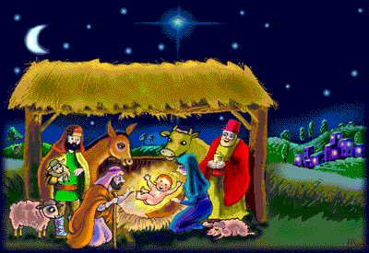
Astro del ciel, Pargol divin! Mite Agnello Redentor!

Slide 47
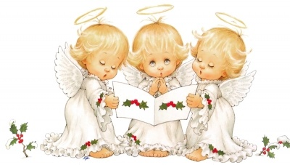
Tu che i vati da lungi sognar,
tu che angeliche voci annunziar,

Slide 48
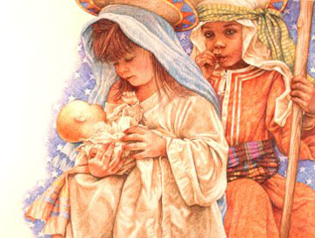
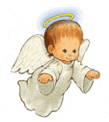
Luce dona alle menti, pace infondi nei cuor!

Slide 49
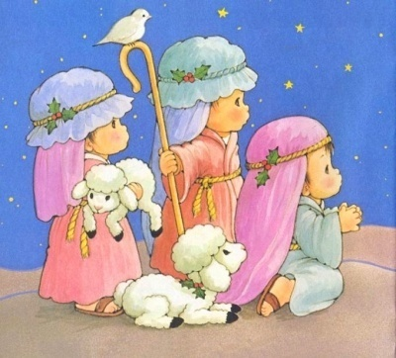
Luce dona alle menti, pace infondi nei cuor!

Slide 50
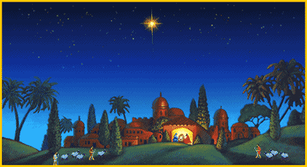
Astro del ciel, Pargol divin! Mite Agnello Redentor!

Slide 51
Tu di stirpe regale decor, tu virgineo mistico fior,

Slide 52
Luce dona alle menti, pace infondi nei cuor!

Slide 53
Luce dona alle menti, pace infondi nei cuor!

Slide 54
Astro del ciel, Pargol divin! Mite Agnello Redentor!

Slide 55
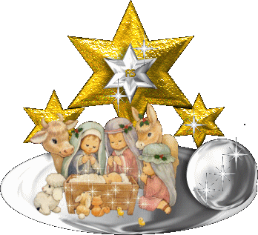
Tu disceso a scontare l'error, tu sol nato a parlare d'amor.

Slide 56
Luce dona alle menti, pace infondi nei cuor!

Slide 57
Luce dona alle menti, pace infondi nei cuor!

Slide 58
Pregate, fratelli e sorelle, perché questa nostra famiglia, radunata nel nome di Cristo, possa offrire il sacrificio gradito a Dio Padre onnipotente.
Il Signore riceva dalle tue mani questo sacrificio a lode e gloria del suo nome, per il bene nostro e di tutta la sua santa Chiesa.

Slide 59
Ricevi, o Padre, i doni che la Chiesa ti offre, celebrando la manifestazione del Cristo tuo diletto Figlio, e trasformali per noi nel sacrificio perfetto, che ha lavato il mondo da ogni colpa. Per Cristo nostro Signore. Amen.

Slide 60
Il Signore sia con voi.
E con il tuo spirito.
In alto i nostri cuori.
Sono rivolti al Signore.
Rendiamo grazie al Signore nostro Dio.
È cosa buona e giusta.

Slide 62
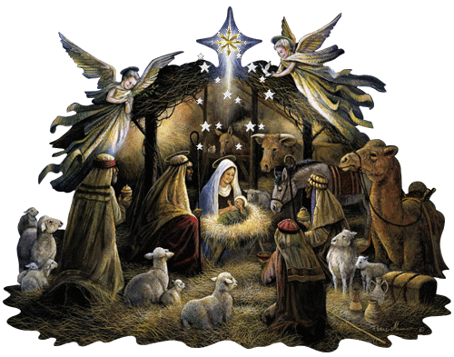
Santo, Santo, Osanna
Santo, Santo, Osanna

Slide 63
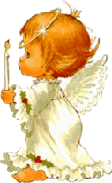
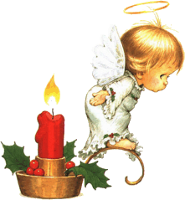
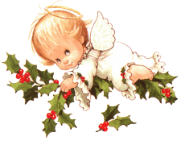
Osanna eh, Osanna eh,
Osanna a Cristo Signor
Osanna eh, Osanna eh,
Osanna a Cristo Signor.

Slide 64
I cieli e la terra o Signore,
sono pieni di Te
I cieli e la terra o Signore,
sono pieni di Te

Slide 65
Osanna eh, Osanna eh,
Osanna a Cristo Signor
Osanna eh, Osanna eh,
Osanna a Cristo Signor.

Slide 66
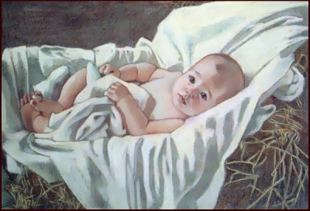
Benedetto colui che viene,
nel nome del Signor
Benedetto colui che viene,
nel nome del Signor

Slide 67
Osanna eh, Osanna eh,
Osanna a Cristo Signor
Osanna eh, Osanna eh,
Osanna a Cristo Signor.

Slide 69
Mistero della fede.
Annunziamo la tua morte, Signore,
proclamiamo la tua risurrezione,
nell'attesa della tua venuta.

Slide 71
Per Cristo,
con Cristo
e in Cristo,
a te, Dio Padre onnipotente,
nell'unità dello Spirito Santo,
ogni onore e gloria
per tutti i secoli dei secoli.
Amen.

Slide 73
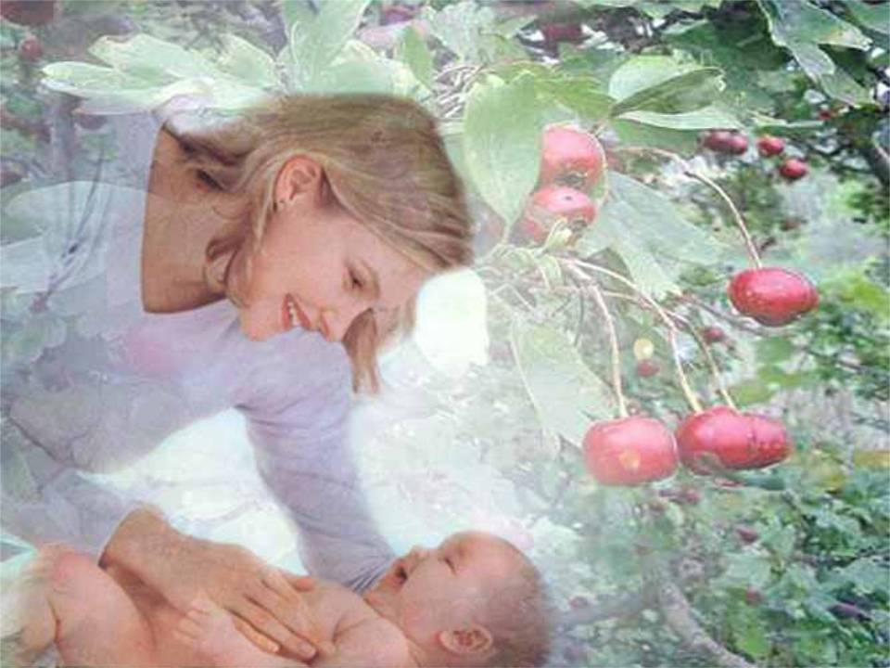
Padre nostro, che sei nei cieli,
sia santificato il tuo nome,
venga il tuo regno,
sia fatta la tua volontà,
come in cielo così in terra.
Dacci oggi il nostro pane quotidiano,
e rimetti a noi i nostri debiti
come noi li rimettiamo
ai nostri debitori,
e non ci indurre in tentazione,
ma liberaci dal male.

Slide 75
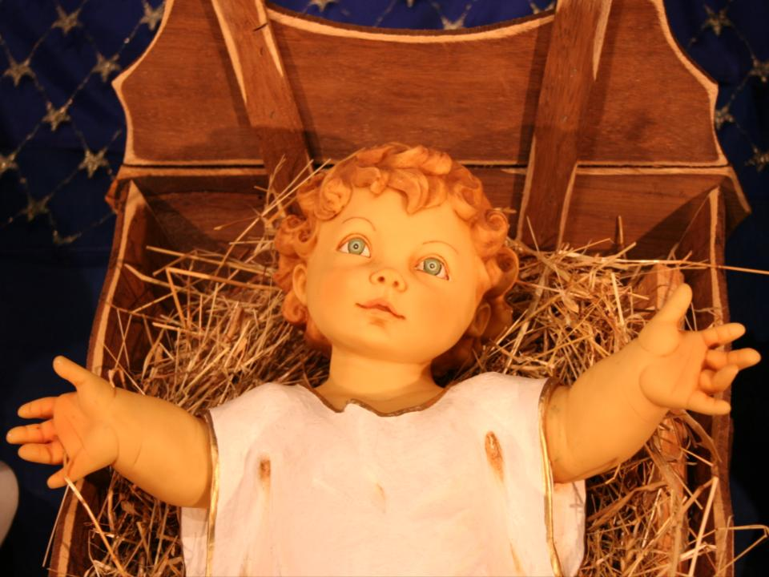
Tuo è il regno,
tua la potenza
e la gloria nei secoli.

Slide 77
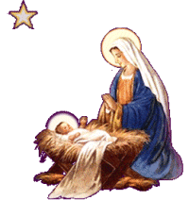
La
pace
viene
dall'alto

Slide 78
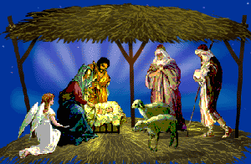
entra
nel
cuore,

Slide 79
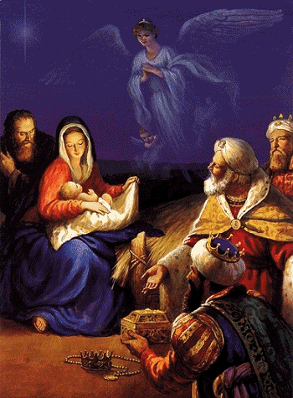
si
vede
sul
volto

Slide 80
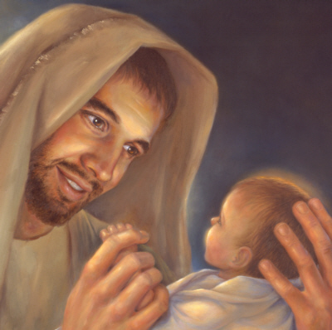
Ora
ti
stringo
la
mano

Slide 81
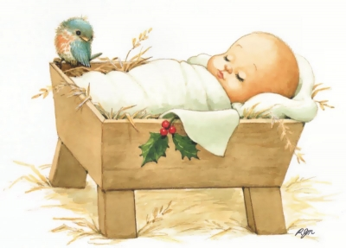
non sono più solo
non sei più lontano

Slide 82
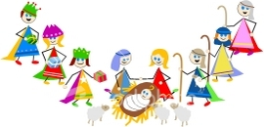
Questa amicizia
attorno al Signore

Slide 83
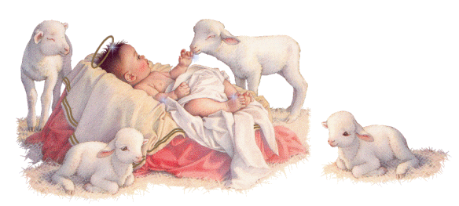
è troppo grande
non può finire.

Slide 84
La
pace
viene
dall'alto

Slide 85
entra
nel
cuore,

Slide 86
si
vede
sul
volto

Slide 87
Ora
ti
stringo
la
mano

Slide 88
non sono più solo
non sei più lontano

Slide 90
Agnello di Dio,
che togli i peccati del mondo,
abbi pietà di noi.

Slide 91
Agnello di Dio,
che togli i peccati del mondo,
abbi pietà di noi.

Slide 92
Agnello di Dio,
che togli i peccati del mondo,
dona a noi la pace.

Slide 94
Beati gli invitati
alla Cena del Signore.

Slide 95
Ecco l’agnello di Dio,
che toglie i peccati del mondo.

Slide 96
O Signore, non son degno
di partecipare alla tua mensa:
ma di’ soltanto una parola
e io sarò salvato.

Slide 97
Venite,
fedeli,
l'angelo
ci invita,
venite,
venite
a Betlemme.

Slide 98
Nasce per noi Cristo Salvatore.
Venite adoriamo,
venite adoriamo,
venite adoriamo
il Signore Gesù.

Slide 99
La notte risplende, tutto il mondo attende, seguiamo i pastori a Betlemme.

Slide 100
Nasce per noi Cristo Salvatore.
Venite adoriamo,
venite adoriamo,
venite adoriamo
il Signore Gesù.

Slide 101
La luce del mondo brilla in una grotta: la fede ci guida a Betlemme.

Slide 102
Nasce per noi Cristo Salvatore.
Venite adoriamo,
venite adoriamo,
venite adoriamo
il Signore Gesù.

Slide 103
Il Figlio di Dio, Re dell'universo,
si è fatto bambino a Betlemme.

Slide 104
Nasce per noi Cristo Salvatore.
Venite adoriamo,
venite adoriamo,
venite adoriamo
il Signore Gesù.

Slide 105
Maria sua Madre è pur Madre nostra; con lei adoriamo il Bimbo Gesù.

Slide 106
Nasce per noi Cristo Salvatore.
Venite adoriamo,
venite adoriamo,
venite adoriamo
il Signore Gesù.

Slide 108
Dio misericordioso, che ci hai nutriti alla tua mensa, concedi a noi tuoi fedeli di ascoltare come discepoli il tuo Cristo, per chiamarci ed essere realmente tuoi figli. Per Cristo nostro Signore. Amen.

Slide 109
Il Signore sia con voi.
E con il tuo spirito.
Sia benedetto il nome del Signore.
Ora e sempre.
Il nostro aiuto è nel nome del Signore.
Egli ha fatto cielo e terra.
Vi benedica Dio onnipotente,
Padre  e Figlio  e Spirito  Santo.
Amen.

Slide 110
Nel nome del Signore: andate in pace.
Rendiamo grazie a Dio.

Slide 111
Ciao a tutti
e
buona
domenica

